Slide 1
Lezione 10
Il sistema finanziario e la moneta

Slide 2
A. Il sistema finanziario
Finanza
Processo attraverso cui individui, imprese ed altri enti richiedono/concedono prestiti per realizzare la propria attività di consumo o investimento.
Sistema finanziario
Insieme di mercati, imprese ed istituzioni che eseguono le decisioni finanziarie assunte da imprese, famiglie, pubblica amministrazione.
E’ composto da vari e differenziati mercati (mercato monetario, obbligazionario, azionario, valutario), in cui si scambiano attività finanziarie con il supporto di vari operatori specializzati (intermediari finanziari).

Slide 3
Il sistema finanziario
Intermediari finanziari
Istituzioni che offrono servizi e prodotti finanziari per soddisfare i bisogni finanziari di imprese, famiglie e PA. Ne sono esempio le banche, le assicurazioni, i fondi pensione.
Le funzioni del sistema finanziario
Mette in contatto soggetti che hanno surplus con soggetti in deficit finanziario
Trasferisce risorse
Gestisce i rischi
Raggruppa e ripartisce le risorse finanziarie per realizzare gli investimenti

Slide 4
Il sistema finanziario
Le attività finanziarie
Strumenti finanziari scambiati sul mercato finanziario come mezzi di pagamento oppure come veicolo per realizzare operazioni di finanziamento/investimento.
Moneta
Depositi a risparmio presso le banche
Titoli di stato, ossia certificati emessi dallo stato
Azioni, ossia certificati che attestano la proprietà di una frazione del capitale sociale di una impresa
Obbligazioni, ossia certificati emessi dalle imprese

Slide 5
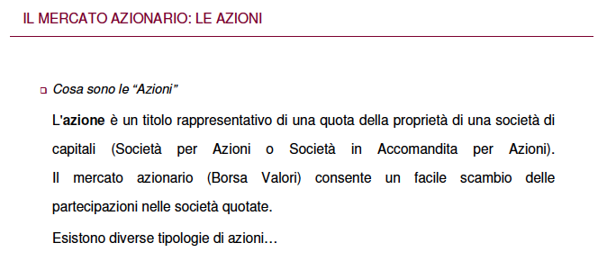

Slide 6
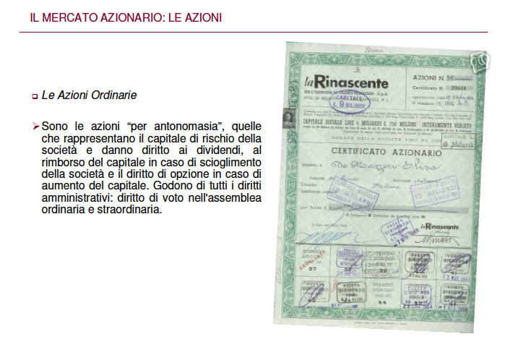

Slide 7
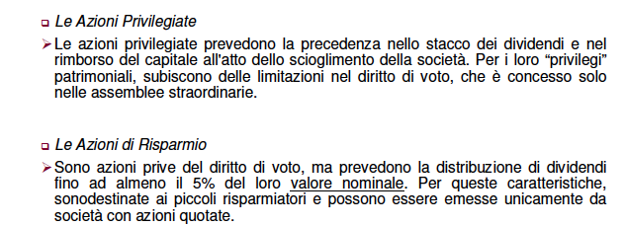
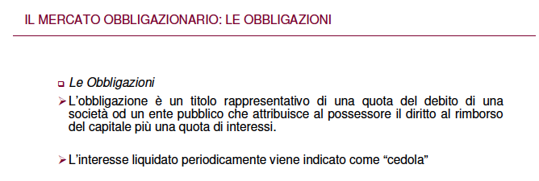

Slide 8
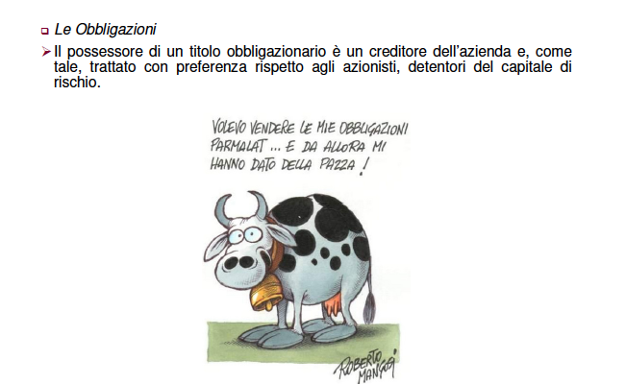

Slide 9
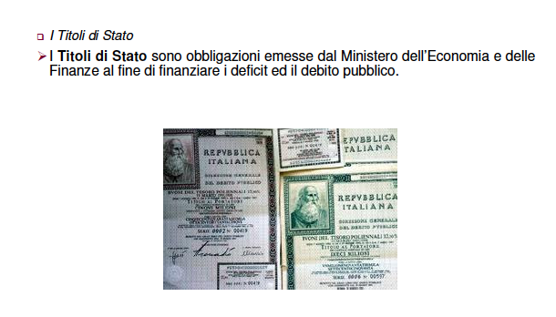

Slide 10
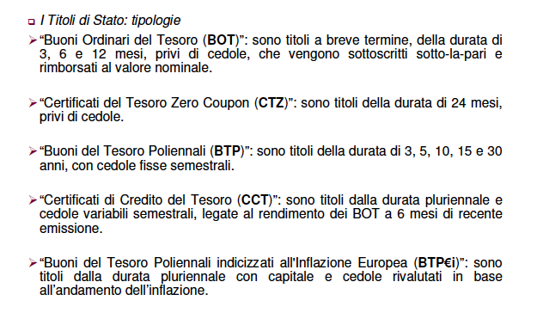

Slide 11
Il tasso di interesse
Quando un soggetto prende a prestito una attività finanziaria (es. moneta) deve corrispondere al “proprietario” un compenso. Viceversa, quando un soggetto investe su una attività finanziaria avrà diritto a ricevere un compenso.
Il tasso di interesse quantifica il costo/rendimento di una attività finanziaria (costo per chi la prende a prestito e rendimento per chi la concede), misurato in termini % annui (rendimento in € annuo per € investito)
Viene espresso come una %, per un dato periodo di tempo, calcolata sul valore dell’AF.

Slide 12
Il tasso di interesse
Il tasso d'interesse cambia in relazione a:
scadenza dell’attività finanziaria (prestito/investimento) – breve, medio e lungo termine;
rischio di solvibilità, legato a colui che prende in prestito;
liquidità, ossia capacità di convertire rapidamente e senza troppe perdite l’investimento in denaro.
Occorre distinguere:
tassi nominali (misurati in termini di interessi monetari per € di investimento) i
tassi reali (corretti per tenere conto della inflazione)
i_{r}=i-p
Sono importanti perché costituiscono il tramite con cui i mercati finanziari interagisco con l’economia reale

Slide 13
Tasso di rendimento
è il guadagno monetario derivante da un titolo
per i conti di risparmio il rendimento è il tasso di interesse
per la maggior parte delle altre attività, va considerato anche il guadagno (o la perdita) in conto capitale, che rappresenta un aumento o una diminuzione del valore dell’attività
Es.
Obbligazione i=5% Compro titolo a 100 Rivendo a 110
Tasso di rendimento i=5%+(110-100)/100=15%
Azione Dividendo=10 Valore nominale e d’acquisto=100
Rivendo a 98
Tasso di rendimento 10/100 + (98-100)/100 = 9,98%

Slide 14
Perché una società ha bisogno della moneta?
Economia di baratto
Moneta merce, prima beni di consumo, poi beni con alto valore intrinseco
Moneta legale banconote e monete
Moneta bancaria
  mezzo di scambio basato su deposito bancario o su un prestito
Notes:
See the introduction to Chapter 23 in the main text.

Slide 15
Gli aggregati monetari
Nel gergo degli specialisti, vi sono diverse possibili accezioni di moneta, individuate dai cosiddetti “aggregati monetari”. Nell’area dell’euro, essi comprendono:
  M1 (moneta in senso stretto). Monete metalliche; moneta cartacea; Conti correnti;
  M2 (moneta in senso ampio o quasi moneta). M1+ depositi a breve durata + fondi comuni monetari;
  M3. M2 + altre attività finanziarie

Slide 16
Le funzioni della moneta
Perché una società ha bisogno della moneta?
mezzo di scambio
  è un mezzo per scambiare beni e servizi più efficiente del baratto
unità di conto
  unità di misura dei prezzi, della contabilità dei soggetti economici, dei pagamenti differiti nel tempo
riserva di valore
  può essere usata per fare acquisti anche in futuro e per trasferire ricchezza nel tempo
Notes:
See Section 23-1 in the main text.

Slide 17
Domanda di moneta
Per realizzare transazioni e per precauzione (funzione della moneta quale mezzo di scambio e riserva di valore). Questa domanda dipende dal reddito.
Per realizzare attività speculativa (di beni reali e finanziari). Si detiene moneta in attesa di realizzare investimenti ritenuti redditizi. Questa domanda dipende dal tasso di interesse.
Vi è un trade-off tra esigenze di liquidità e costo della detenzione di moneta (sacrificio, in termini di “mancati” interessi, che occorre accettare per possedere contanti invece di attività finanziarie o altri investimenti).
Se aumentano i tassi, si riduce la moneta detenuta dagli individui.

Slide 18
Domanda di moneta e attività speculativa
i alto, Dm bassa.
A livelli elevati del tasso di interesse e prevedendo una loro riduzione (nelle emissioni future), gli individui preferiscono detenere in portafoglio abbondanti titoli e poca moneta.
Si detengono titoli quando il loro rendimento è appetibile. In questi periodi la domanda di moneta è bassa.
i basso, Dm alta
Quando i tassi sono molto bassi e si prevede un rialzo, gli individui preferiscono tenere in portafoglio molta moneta e pochi titoli.
Se i tassi sono bassi, dunque, in attesa di comperare in futuro titoli (che si prevede avranno migliori rendimenti) si detiene moneta.

Slide 19
Domanda di moneta
A parità di altre condizioni, la domanda di moneta è tanto minore quanto più alto è il costo opportunità (il tasso di interesse) del trattenere moneta.
Tasso di interesse (i)
DD
Quantità di moneta (M)

Slide 20
Offerta di Moneta
Non dipende solo dalla Banca Centrale (in termini di banconote e monete emesse)
Ruolo crescente del sistema bancario (conti correnti e moneta “virtuale”)
Alla creazione dell’offerta di moneta concorrono le banche, specializzate nel mettere in contatto coloro che desiderano prestare liquidità e coloro che necessitano di liquidità:
    le banche ordinarie raccolgono i risparmi e concedono prestiti
    coloro che hanno un conto possono emettere assegni e usare bancomat/carte di credito

Slide 21
Offerta di Moneta
Tasso di interesse
M₀
Quantità di moneta
L’offerta di moneta è la quantità di moneta (misurata secondo gli aggregati), in circolazione in un dato momento.
Dipende dalle decisioni della BC e dal comportamento delle banche singole.

Slide 22
La creazione di moneta da parte delle banche
Alle banche ordinarie è sufficiente trattenere solo una frazione della liquidità disponibile, raccolta dalla clientela (depositi) per fare fronte alle transazioni quotidiane. Questo consente loro di concedere prestiti, al netto della quota di Riserva Obbligatoria (R).
La Riserva Obbligatoria è la quota delle disponibilità liquide raccolte dalle banche, che va trattenuta e depositata presso la banca centrale per precauzione.
Notes:
See Section 23-4 in the main text

Slide 23
Le Banche nel sistema finanziario

Slide 24
La banca
E’ un intermediario finanziario che tipicamente:
raccoglie risparmi (sotto forma di depositi in conto corrente, presso i privati cittadini)
eroga finanziamenti (ai privati cittadini ed alle imprese)
Le somme raccolte come depositi sono utilizzate per concedere prestiti, al netto della Riserva Obbligatoria
Notes:
See Section 23-4 in the main text

Slide 25
La creazione di moneta da parte delle banche
La riserva obbligatoria è la percentuale dei depositi bancari che per legge la banca è tenuta a detenere sotto forma di contanti o di attività facilmente liquidabili.
Se la percentuale di riserva è pari al 2%, a fronte di 100 euro di nuovi depositi la banca deve tenere 2 euro in attività liquide o facilmente liquidabili, mentre può impiegare (ovvero prestare) i restanti 98 euro.
Nei secoli passati i gioiellieri, che ricevevano in deposito l'oro, capirono che si poteva tenere in cassaforte solo una piccola parte dell'oro ricevuto in deposito, perché i nuovi depositi di metallo prezioso superavano di solito i prelievi di oro e solo in rare occasioni accadeva il contrario.
Per affrontare quest'ultima evenienza, i gioiellieri tenevano parte dell'oro ricevuto sotto forma di riserva, usando la restante quota di oro per impieghi redditizi.
Le stesse regole, applicate alla moneta, valgono per le banche moderne che dell'attività dei gioiellieri sono l'evoluzione.
Lo scopo della riserva è dunque di garantire liquidità alla banca che altrimenti, in caso di improvvisi e imprevisti prelievi di denaro, rischierebbe l'insolvenza, non garantendo più efficienti strumenti di pagamento per la clientela.
Notes:
See Section 23-4 in the main text

Slide 26
La creazione di moneta da parte delle banche
Ogni nuovo deposito dà luogo a prestiti per un ammontare al netto della riserva.
La somma prestata viene successivamente spesa dal beneficiario del prestito e depositato da chi lo riceve in pagamento presso un'altra banca.
Quest’ultima, a sua volta tratterrà una quota della moneta sotto forma di riserva e presterà il resto, e così via.
A fronte di un nuovo deposito accade che a livello di sistema bancario (e non di singola banca) si genera un nuovo prestito, poi nuovo deposito presso una seconda banca e poi un nuovo prestito da parte della seconda banca e così via, con la particolarità che, poiché ad ogni deposito una percentuale del denaro deve essere trasformato in riserva, ogni successivo prestito risulterà inferiore al precedente.
Notes:
See Section 23-4 in the main text

Slide 27
In conclusione: mercato finanziario e moneta
  Il sistema finanziario è composto da:
  mercato monetario
  mercato obbligazionario
  mercato azionario
  mercato valutario
Sul mercato monetario i soggetti economici scambiano le varie “forme” di moneta, ossia attività finanziarie a breve durata (M1 e M2: banconote e moneta metallica, moneta bancaria, conti correnti, depositi, ecc…).
La domanda, in questo mercato, è alimentata da famiglie, imprese, PA che necessitano di moneta o di attività finanziarie a breve termine.
L’offerta di moneta è determinata dal sistema bancario.

